Slide 1
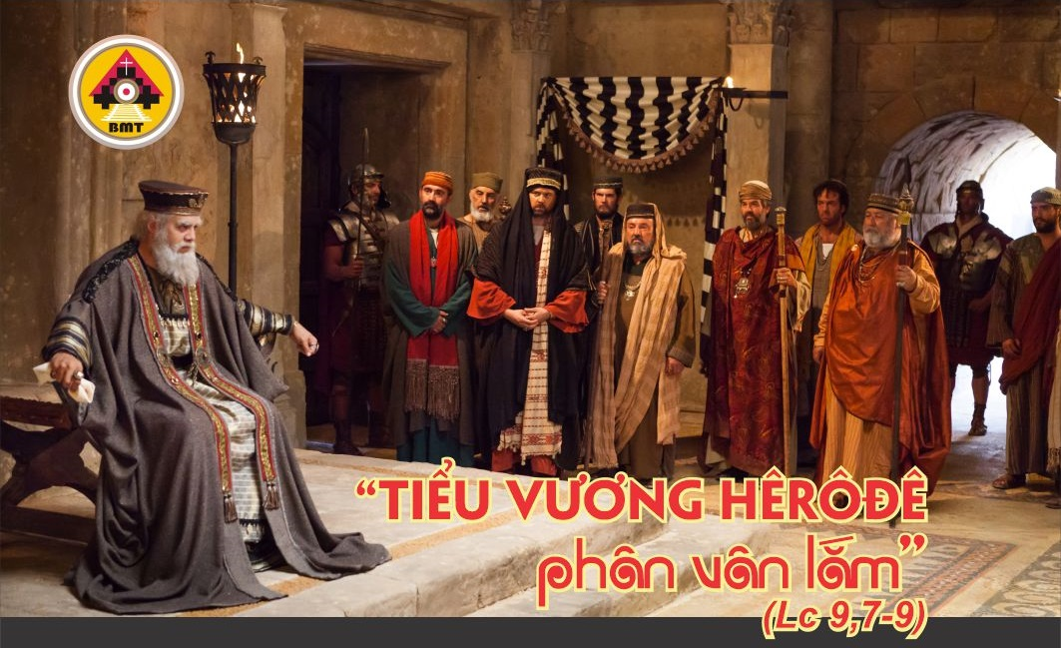

THỨ NĂM TUẦN XXV THƯỜNG NIÊN A

Slide 2
Ca Nhập Lễ
Chúa phán: Ta là phần rỗi của dân Ta. Họ đã kêu cầu Ta trong mọi nỗi gian truân. Ta đã nhậm lời họ, và Ta sẽ là Chúa của họ đến muôn đời.

Slide 3

Bài Đọc 1: Gv 1, 2-11
“Chẳng có chi mới lạ dưới mặt trời”.
Trích sách Giảng Viên.

Slide 4
Đáp Ca
Tv 89, 3-4. 5-6. 12-13. 14 và 17
Đáp: Thân lạy Chúa, Ngài là chỗ chúng con dung thân, từ đời nọ trải qua đời kia (c. 1).

Slide 5
Alleluia: Tv 24, 4c và 5a
Alleluia-alleluia: – Lạy Chúa, xin dạy bảo con về lối bước của Chúa và xin hướng dẫn con trong chân lý của Ngài. –Alleluia.

Slide 6
Phúc Âm: Lc 9, 7-9

Slide 7


Slide 8

DÂNG LỄ

Slide 9
CA HIỆP LỄ
Chúa đã ban bố các huấn lệnh, để chúng tôi được tuân giữ hết sức ân cần. Nguyện cho đường nẻo tôi vững chắc, để tuân giữ thánh chỉ của Chúa.

Slide 10
THỨ NĂM TUẦN XXV THƯỜNG NIÊN A

